Slide 1
Journée départementale
1
Atelier Programmation
21 – 11/05/2017
71 – 12/05/2017
58 – 18/05/2017
89 – 19/05/2017
Notes:
Les travaux de Design sont conduit par JL Dieny, professeur d’arts appliqués qui a développé avec ses élèves de seconde des projets de création-design de manettes de jeux. Ces planches sont à utiliser comme support de recherche et comme des propositions d’idées pour les élèves de collège. Ils seront, comme les séquences disponibles sur le RNR.

Slide 2
Atelier Programmation
La programmation – Compétences travaillées
Cycle 3
Observer et décrire différents types de mouvements | ► Mouvement d’un objet (trajectoire et vitesse : unités et ordres de grandeur).
 | ► Programmer les déplacements d’un robot ou ceux d’un personnage sur un écran
 | ► Mouvements dont la valeur de la vitesse (module) est constante ou variable (accélération, décélération) dans un mouvement rectiligne.
Identifier un signal, une information | ►Identifier différentes formes de signaux (sonores, lumineux, radio…). Nature d’un signal, nature d’une information, dans une application simple de la vie courante.

Slide 3
Atelier Programmation
La programmation – Compétences travaillées
Cycle 3
C3 Maths | ► Accomplir, décrire, coder des déplacements dans des espaces familiers
 | ► Programmer les déplacements d’un robot ou ceux d’un personnage sur un écran
 | ► « Vocabulaire permettant de définir des positions et des déplacements »
 | ► Divers modes de représentation de l’espace

Slide 4
Atelier Programmation
La programmation – Compétences travaillées
Cycle 4
CT 2.7 | ► Imaginer, concevoir et programmer des applications informatiques nomades.
CT 4.2 | ► Appliquer les principes élémentaires de l’algorithmique et du codage à la résolution d’un problème simple.
CT 5.4 | ► Piloter un système connecté localement ou à distance.
CT 5.5 | ► Modifier ou paramétrer le fonctionnement d’un objet communicant.

Slide 6
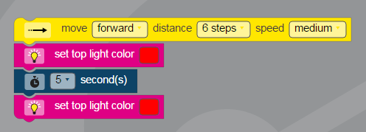
6ème
Cycle 3 - Programmation
6
- Ozobot 2 (50€)
Programmation par détection de couleurs
Suivi de ligne
Séquences couleur
Programmation en ligne : Blockly
http://ozoblockly.com/editor
Transfert du programme par l’écran
Scénario
- Parcours visite du collège
- Visite d’un musée
- Transport de pièce avec une fourche clipsée sur Ozobot
- Plan de TRAM
Notes:
Design : forme, matériaux, couleur, nom du designer…
Ergonomie : forme, dimensions, aspect, masse, normes…

Slide 7
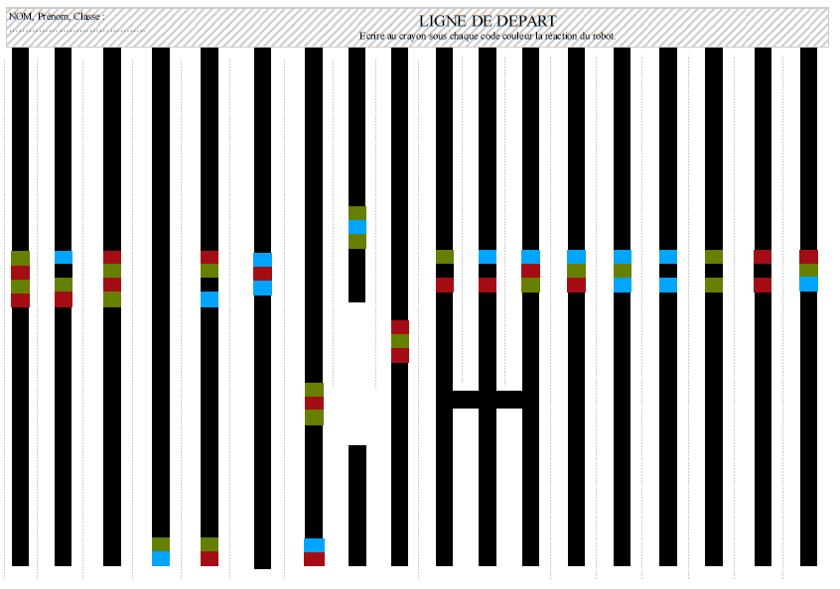
6ème
Cycle 3 - Programmation
Scénario
- Programmation code couleur
Notes:
Design : forme, matériaux, couleur, nom du designer…
Ergonomie : forme, dimensions, aspect, masse, normes…

Slide 8
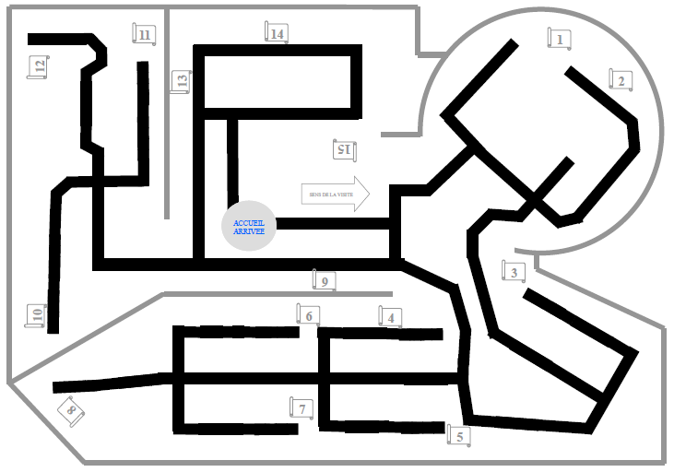
6ème
Cycle 3 - Programmation
Scénario
- Programmation parcours musée
Notes:
Design : forme, matériaux, couleur, nom du designer…
Ergonomie : forme, dimensions, aspect, masse, normes…

Slide 9
6ème
Cycle 3 - Programmation
- Programmation transport de caisses
https://youtu.be/KX1wuSiwViA
Notes:
Design : forme, matériaux, couleur, nom du designer…
Ergonomie : forme, dimensions, aspect, masse, normes…

Slide 10
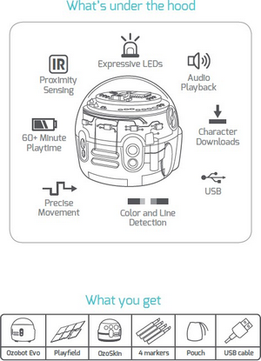
6ème
Cycle 3 - Programmation
10
- Ozobot Evo (130€)
Capteurs de lumière, de son, de proximité (infrarouges) pour éviter les obstacles.
Mouvements plus précis.
Nouvelle application qui intègre une télécommande depuis un smartphone ou une tablette.
Notes:
Design : forme, matériaux, couleur, nom du designer…
Ergonomie : forme, dimensions, aspect, masse, normes…

Slide 11
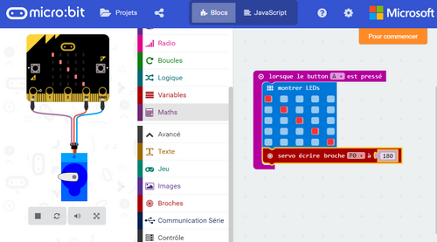
6ème
Cycle 3 - Programmation
11
- Microbit : https://pxt.microbit.org/?lang=fr
- Aérateur de serre
-Distributeur de nourriture pour élevage d’animaux (aquarium, vivarium, ...)
-Station météo
Scénario
Notes:
Design : forme, matériaux, couleur, nom du designer…
Ergonomie : forme, dimensions, aspect, masse, normes…

Slide 12
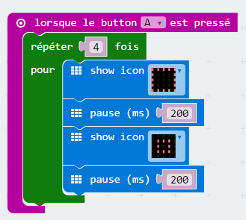
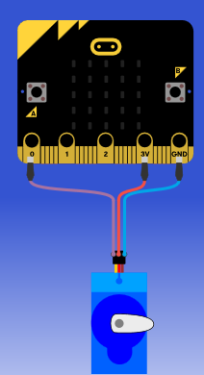
6ème
Cycle 3 - Programmation
12
Simulation à l’écran
Pilotage de servomoteur
- Aérateur de serre
-Distributeur de nourriture pour élevage d’animaux (aquarium, vivarium, ...)
-Station météo
Scénario
Notes:
Design : forme, matériaux, couleur, nom du designer…
Ergonomie : forme, dimensions, aspect, masse, normes…

Slide 13
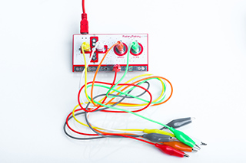
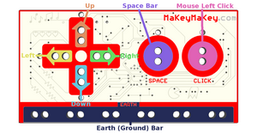
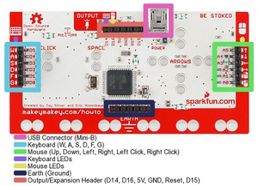
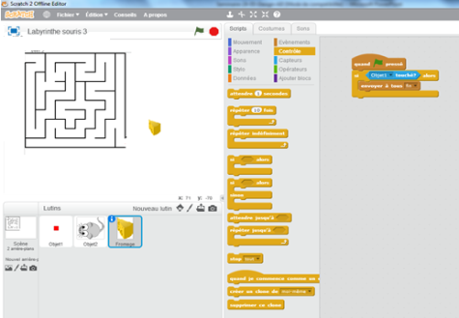
5ème
Cycle 4 - Programmation
- Scratch (Carte Makey Makey : 50€)
http://www.makeymakey.com/
Scénario
- Manette de jeu à concevoir
Notes:
Pour l’anneau les élèves disposent des différentes formes géométriques , la compétence principale est la notion d’assemblage en référence à des points, sont abordés les déplacements d’objet et l’extrusion. Chaque ilot aura une manette différente, et des formes plus ou moins difficile à modéliser (différenciation pédagogique).
13

Slide 14
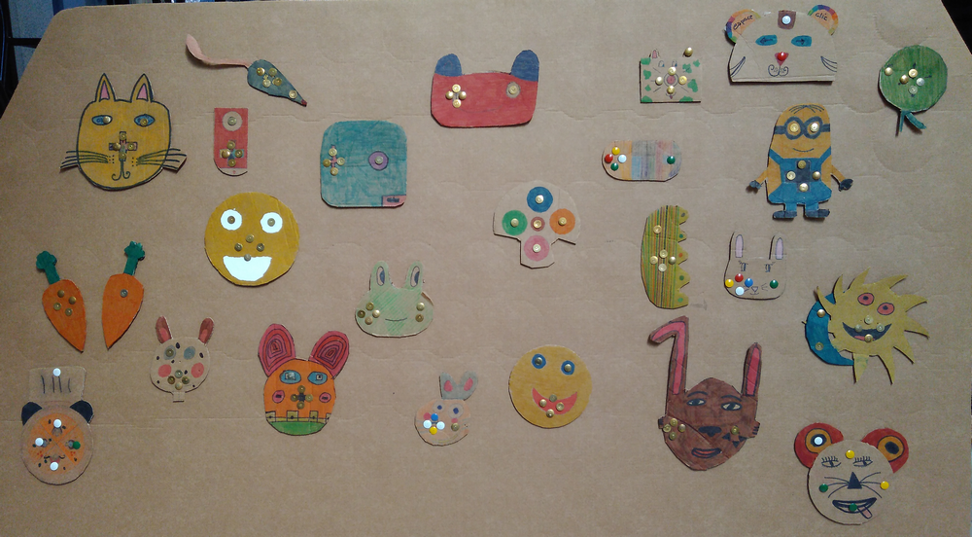
5ème
Cycle 4 - Programmation
Scénario
- Manette de jeu à concevoir
Notes:
Pour l’anneau les élèves disposent des différentes formes géométriques , la compétence principale est la notion d’assemblage en référence à des points, sont abordés les déplacements d’objet et l’extrusion. Chaque ilot aura une manette différente, et des formes plus ou moins difficile à modéliser (différenciation pédagogique).
14

Slide 15
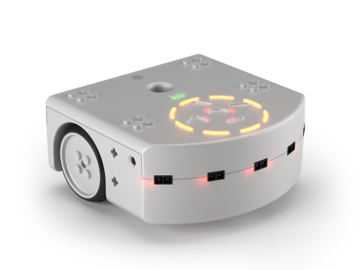
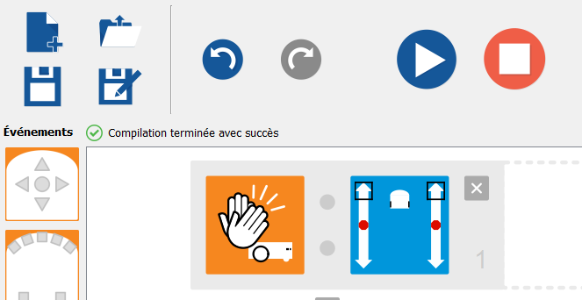
5ème
Cycle 4 - Programmation
- Robot THYMIO : 120€
Azeba studio pour thymio
Scénario
- Dessin sur papier : EPI, machine à dessiner
- Simulateur de robot (tondeuse, aspirateur)
Notes:
Pour l’anneau les élèves disposent des différentes formes géométriques , la compétence principale est la notion d’assemblage en référence à des points, sont abordés les déplacements d’objet et l’extrusion. Chaque ilot aura une manette différente, et des formes plus ou moins difficile à modéliser (différenciation pédagogique).
15

Slide 16
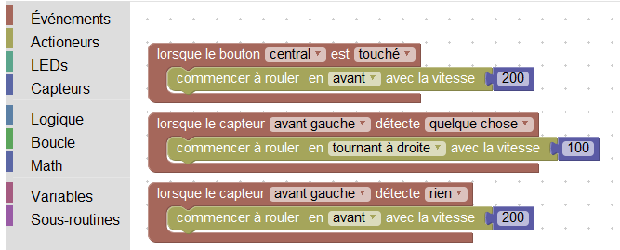
5ème
Cycle 4 - Programmation
- Robot THYMIO : 120€
Azeba studio pour thymio
Scénario
- Dessin sur papier : EPI, machine à dessiner
- Simulateur de robot (tondeuse, aspirateur)
Notes:
Pour l’anneau les élèves disposent des différentes formes géométriques , la compétence principale est la notion d’assemblage en référence à des points, sont abordés les déplacements d’objet et l’extrusion. Chaque ilot aura une manette différente, et des formes plus ou moins difficile à modéliser (différenciation pédagogique).
16

Slide 17
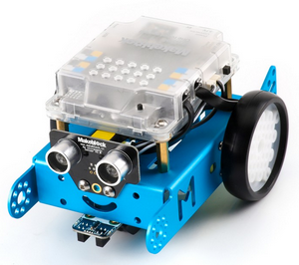
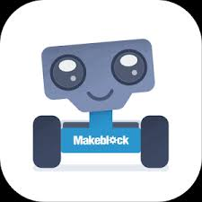
4ème
Cycle 4 - Programmation
17
- Robot Mbot: 85€
Scénario
- Découverte des actionneurs et des capteurs
- Pilotage à distance : Application Makeblock

Slide 18
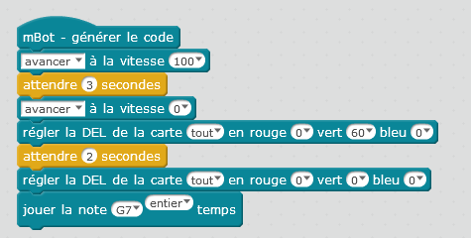
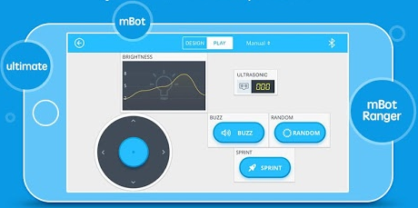
4ème
Cycle 4 - Programmation
18
Application MakeBlock
Programmation MBlock
Scénario
- Pilotage de maquettes
- Pilotage à distance

Slide 19
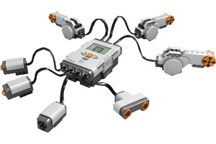
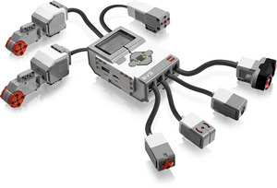
3ème
Cycle 4 - Programmation
19
- NXT / EV3 / Mbot / Makeblock (150€)

Slide 20
3ème
Cycle 4 - Programmation
20
- Makeblock (150€)
Scénario
- Pilotage de maquettes
- Pilotage à distance

Slide 21
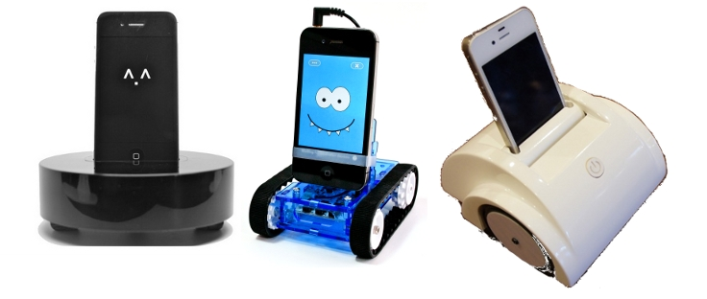
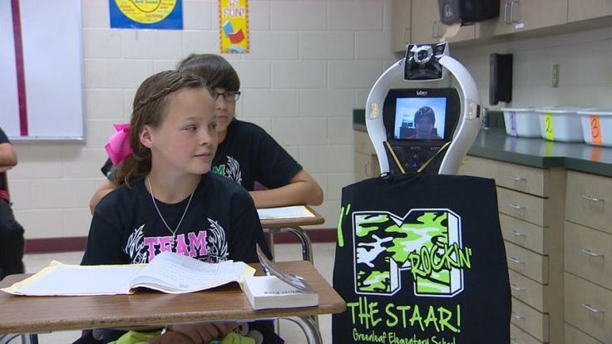
3ème
Cycle 4 - Programmation
21
- Proposition de projet (RNR) : Robot de téléprésence

Slide 22
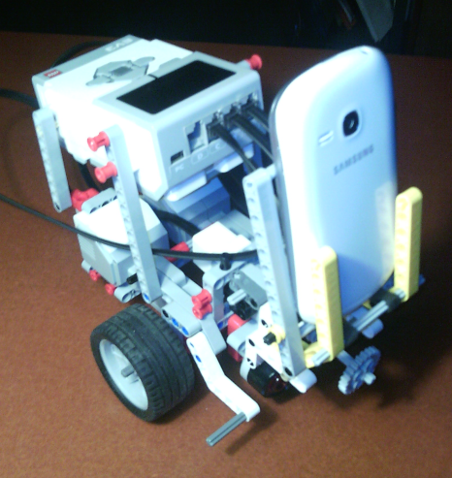
3ème
Cycle 4 - Programmation
22
Principe de fonctionnement
Mise en œuvre des réseaux : Wifi, Ethernet, Bluetooth

Slide 23
3ème
Cycle 4 - Programmation
23
- NXT / EV3 / Mbot
Scénario
- Pilotage de robots
- Création d’application

Slide 24
3ème
Cycle 4 - Programmation
24
- Réseau informatique : site de télé administration
Scénario
- Prise de contrôle à distance

Slide 25
3ème
Cycle 4 - Programmation
25
- Réseau informatique : adresse IP
Application permettant de diffuser en direct ce qui est filmé par le téléphone sur le navigateur du PC (Adresse IP donnée par l’application)
Scénario
- Utilisation d’un capteur du smartphone à distance (caméra)

Slide 26
3ème
Cycle 4 - Programmation
26
- Réseau informatique : App Inventor Wifi
Scénario
- Réalisation de l’application et installation sur le téléphone (Wifi)

Slide 27
3ème
Cycle 4 - Programmation
27
- Réseau informatique : Bluetooth
Scénario
- Appairage de la brique NXT avec le téléphone ou la tablette par réseau courte distance bluetooth

